Slide 1
«Behinderungen müssen keine Verhinderungen sein»
Konzeptpräsentation XML&JSON
© Walter Ludin (*1945), Schweizer Journalist, Redakteur

Slide 2
Ausgangslage
Aktuell
Sportzentrum mit Sportanlagen und Hotelbetrieb im Randgebiet
Aktuell
Aktueller Kundenstamm besteht aus Freizeitsportler und Vereinen
Zukunft
Platzierung im Markt für Behindertensport

Slide 3
Kunde & Dienstleistung
Aufbau eines breiten Kundensegments
Themenwochen (Sport- und Beeinträchtigungsspezifisch)
Steigerung Zugehörigkeitsgefühl
Prävention Gesundheit durch Sport

Slide 4
Vertriebskanal
Homepage
About
Angebot
Suchfunktion
Resultatseite
Details zu Angebot inkl. Buchungsformular

Slide 5
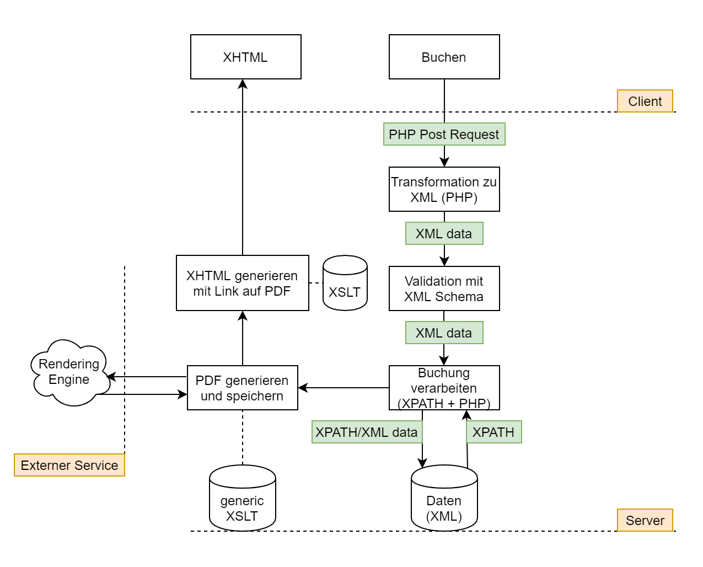
Struktur & Architektur
Features
Suchen
Buchen
Statistik
Erfassen Aktivitäten

